Slide 1





Bài 16: Lít
Tiết 2
Bản quyền : FB Đặng Nhật Linh- https://www.facebook.com/nhat.linh.3557440

Slide 2
MỤC TIÊU
Làm quen với phép tính cộng,
trừ với số đo dung tích lít (l).
01
Vận dụng giải bài tập, bài toán thực tế liên quan.
02
Bản quyền : FB Đặng Nhật Linh- https://www.facebook.com/nhat.linh.3557440

Slide 3


1. Tính (theo mẫu)
Mẫu: 8l + 6l = 14l ; 12l – 7l = 5l
9l
32l
13l
7l
9l
11l
a) 5l + 4l =
b) 9l - 3l =
12l + 20l =
19l - 10l =
7l + 6l =
11l - 2l =
Bản quyền : FB Đặng Nhật Linh- https://www.facebook.com/nhat.linh.3557440

Slide 4
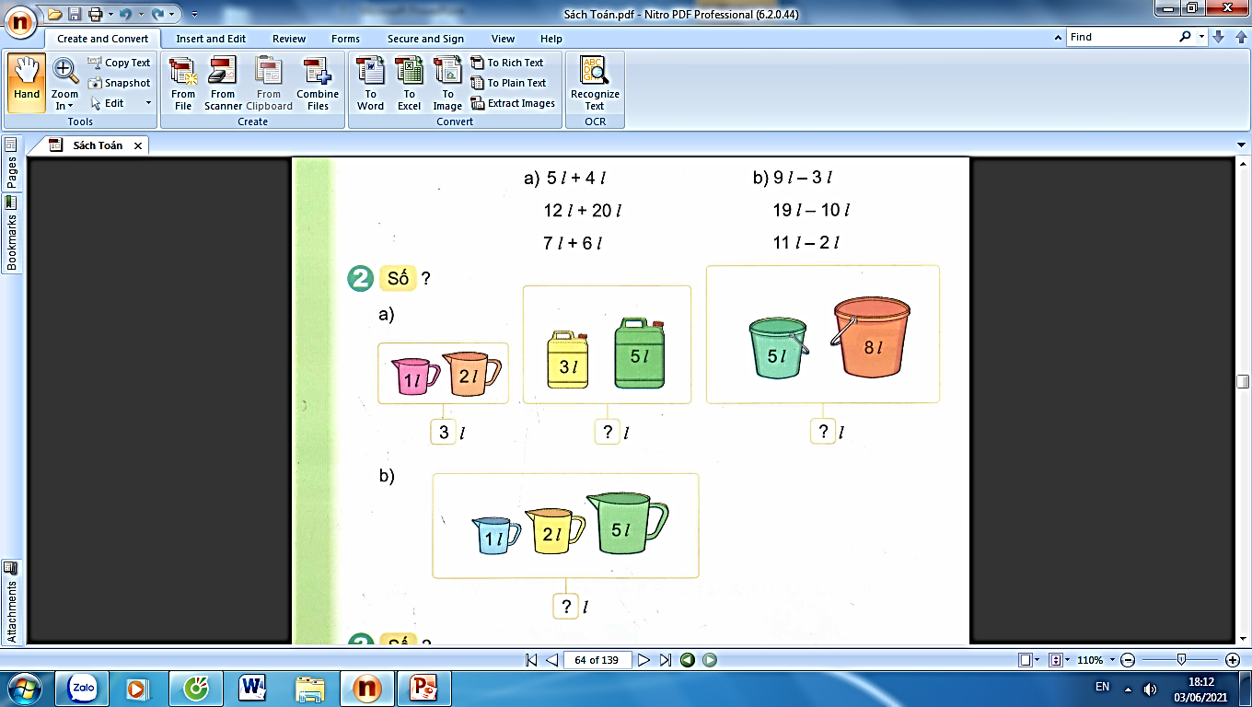

2. Số?
?
3
8
13
l
?
l
l
8
?
l
Bản quyền : FB Đặng Nhật Linh- https://www.facebook.com/nhat.linh.3557440

Slide 5
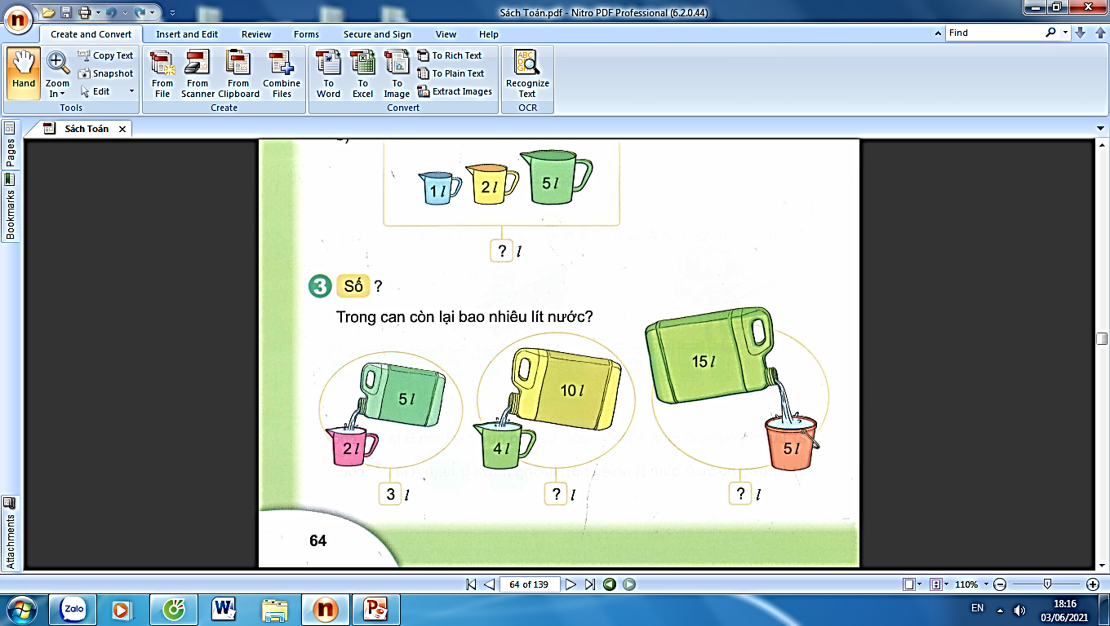


3. Số?
Trong can còn lại bao nhiêu lít?
3
6
?
10
l
l
?
l
Bản quyền : FB Đặng Nhật Linh- https://www.facebook.com/nhat.linh.3557440

Slide 6
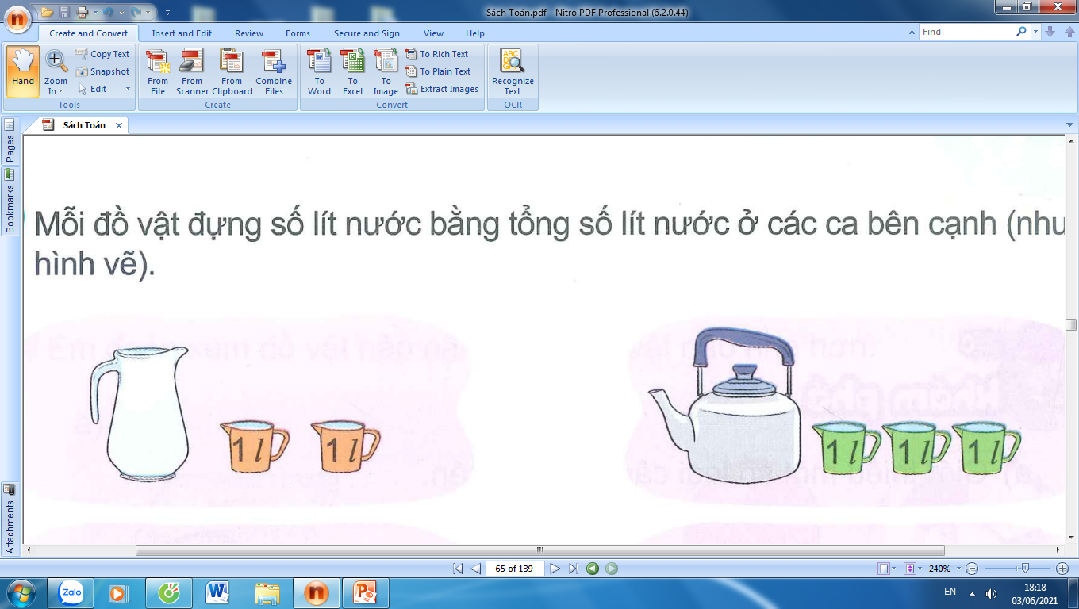
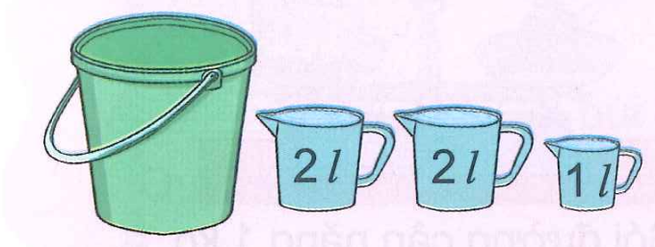
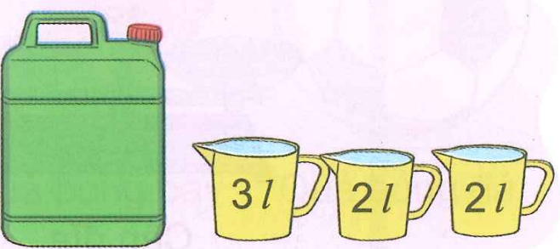
4. Mỗi đồ vật đựng số lít nước bằng tổng số lít nước
ở các ca bên cạnh (như hình vẽ)
a) ?
Số
Đồ vật | Bình | Ấm | Xô | Can
Số lít nước | 2 | ? | ? | ?
3
5
6
Bản quyền : FB Đặng Nhật Linh- https://www.facebook.com/nhat.linh.3557440

Slide 7
a) ?
Số
Đồ vật | Bình | Ấm | Xô | Can
Số lít nước | 2 | ? | ? | ?
3
5
6
b. Đồ vật nào đựng nhiều nước nhất? Can (6 lít)
Đồ vật nào đựng ít nước nhất? Bình (2 lít)
Bản quyền : FB Đặng Nhật Linh- https://www.facebook.com/nhat.linh.3557440

Slide 8
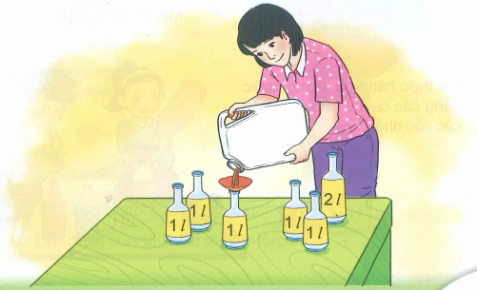
5. Trong can có 15l nước mắm. Mẹ đã rót 7l nước mắm vào các chai. Hỏi trong can còn lại bao nhiêu lít nước mắm ?
Tóm tắt:
Có : 15l
Đã rót : 7l
Còn lại : ... l nước mắm?
Bài giải
Trong can còn lại số lít nước mắm là:
15 – 7 = 8 (l)
Đáp số: 8l nước mắm
Bản quyền : FB Đặng Nhật Linh- https://www.facebook.com/nhat.linh.3557440

Slide 9


Chào tạm biệt các em!
Bản quyền : FB Đặng Nhật Linh- https://www.facebook.com/nhat.linh.3557440

